Slide 1
落合流論文読み方メソッド

Slide 2
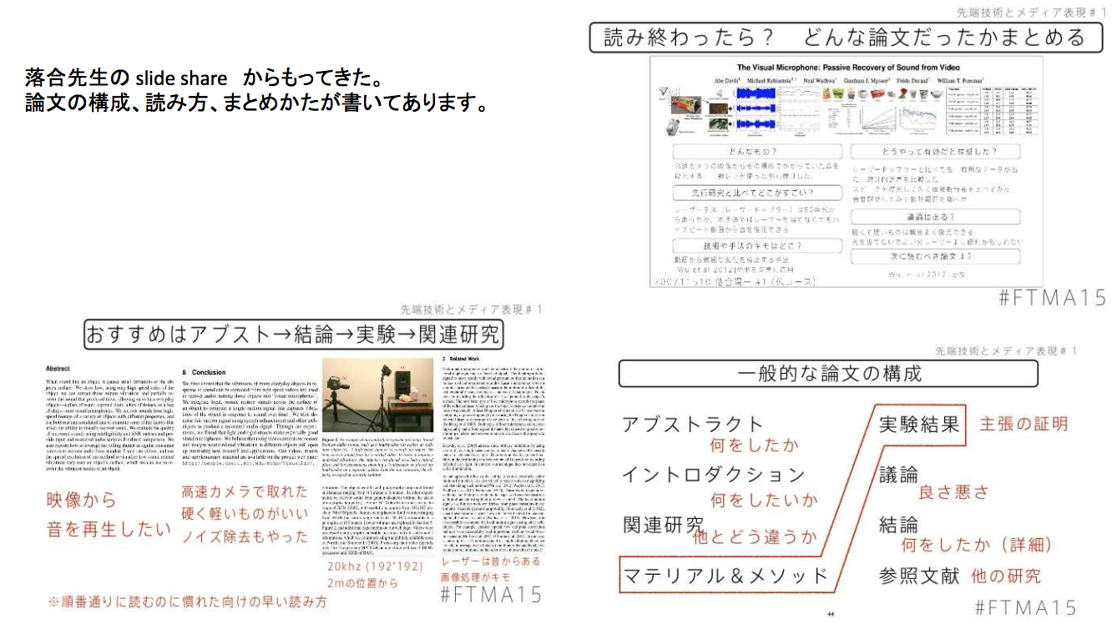

Slide 3
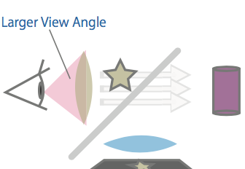
タイトルをここにお書き
（書かれた年代をお書き）著者A/ 著者B をここにお書き
https://arxiv.org/pdf/1710.03889.pdf
どんなもの？
議論はある？
アブストと結論とイントロで読んだのをここにお書き
議論で読んだのをここにお書き
どうやって有効だと検証した？
先行研究と比べて何がすごい？
実験で読んだのをお書き
関連研究で読んだのをここにお書き
技術の手法や肝は？
次に読むべき論文は？
実験とマテリアル＆メソッドで読んだのをここにお書き
参照文献で読んだのをここにお書き
日付

